Slide 1

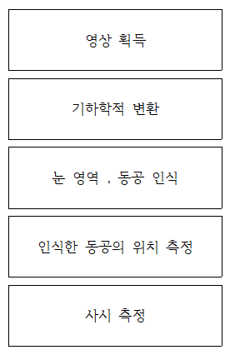
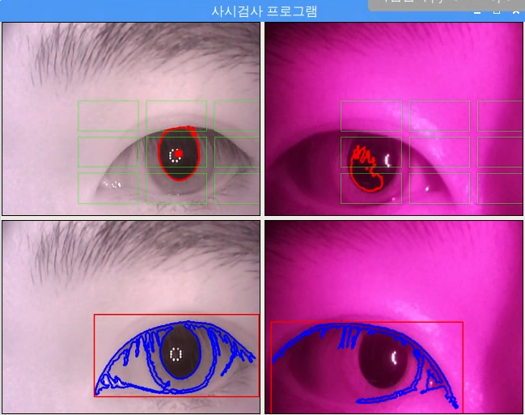
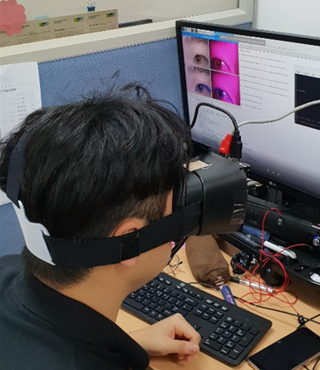

Opencv를 이용한 사시 진단 디바이스
지도 교수 컴퓨터 공학과 남윤영
20154102 임진규 20154091 이창민
연구배경 및 목적
작품 내용 및 설명
사시검사는 프리즘 교대 가림 검사와 가림 안 가림 검사 및 필요에 따라서는 1시간 안대 가림 후 사시각 검사 등을 진행하기 때문에 비용과 시간적인 낭비가 크다, 이러한 문제점을 해결하기 위해 영상처리를 이용하여 짧은 시간내에 사시를 검출하는 디바이스를 제작한다.
사시는 두 눈이 같은 방향으로 정렬 되지 않고, 한쪽 눈은 정면을, 다른 한쪽 눈은 다른방향으로 향한 상태이다. 임상에서 사시각을 측정하는 방법으로는, 가림/비가림 검사방법,크림스키 검사방법을 주로 사용한다. 본 작품에 사용한 측정 방법은 가림/비가림 검사방법을 기반으로 제작 하였으며, Opencv 라이브러리를 사용하여, 영상처
리를 진행하였다.
작품 개요
알고리즘
개발 결과
결론
기존의 사시 진단 검사 방법들의 보조 수단이나 새로운 대안으로서 폭넓게 사용할 수 있을 것으로 기대됨.
작품번호 맑은고딕 50 |  | 제28회 공과대학 학술제

